Slide 1
Pogledajmo Gorski kotar u zimi 2014. godine ☹
https://www.youtube.com/watch?v=Xi3X6-6-YgE

Slide 2
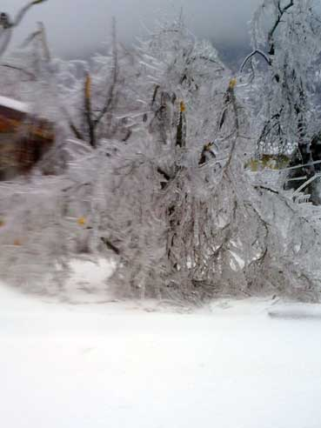
Festival znanosti 2017.- VRIJEME
Istražili i pripremili učenici :
Marcel Margeta, Nikola Mance, Marijana Božić i Petra Rupe
te učiteljice:
Vesna Pintar Grgurić
Bojana Kovačević
Diana Cindrić
OŠ Skrad

Slide 3
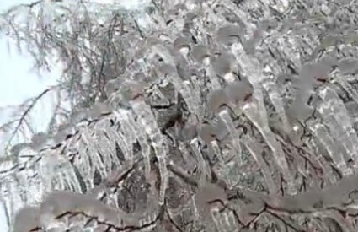
Okovani ledom

Slide 4
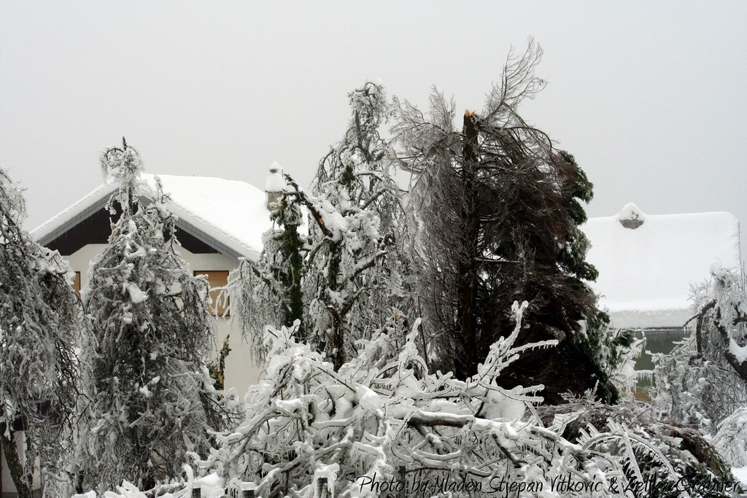
Veljača, 2014.
Zaledio se Gorski kotar

Slide 5
Dok je sa šumom sve u redu čovjek joj i ne posvećuje pažnju, a kada nastane problem čovjek ju počinje cijeniti i počinje spoznavati vrijednosti šume.

Slide 6
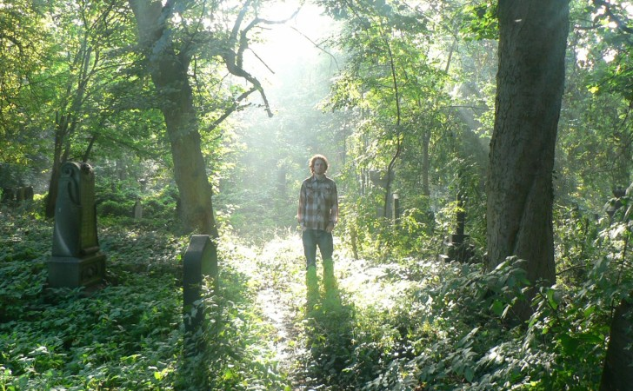
Povezanost čovjeka i šume

Slide 7
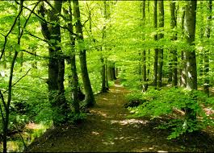
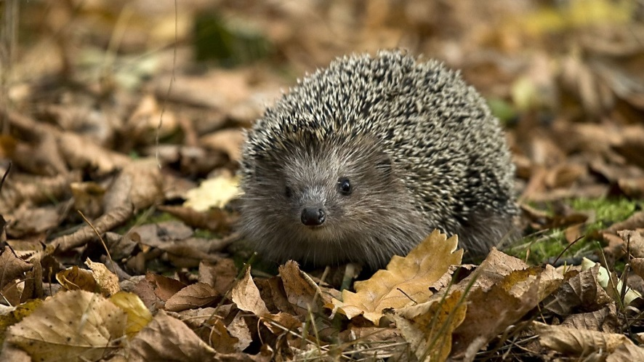
Sklonište za životinje
Proizvodnja drva
Proizvodnja kisika
( fotosinteza)
Pročišćavanje zraka

Slide 8
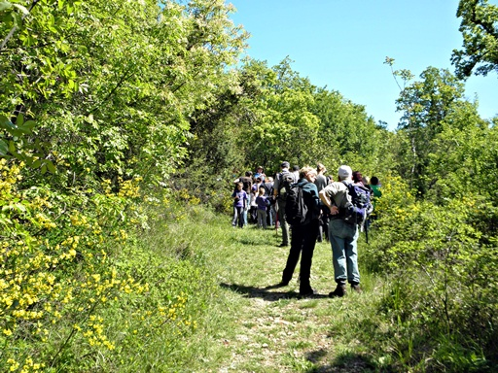
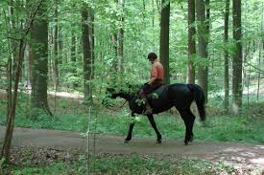
Zdravstvena i rekreativna uloga
Ublažavanje nepovoljnog učinka štetnog UV zračenja

Slide 9
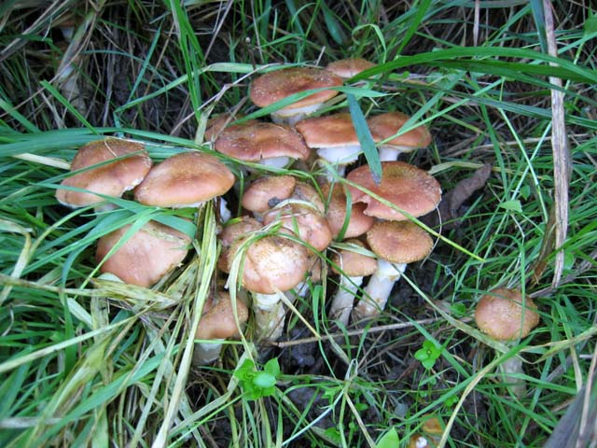
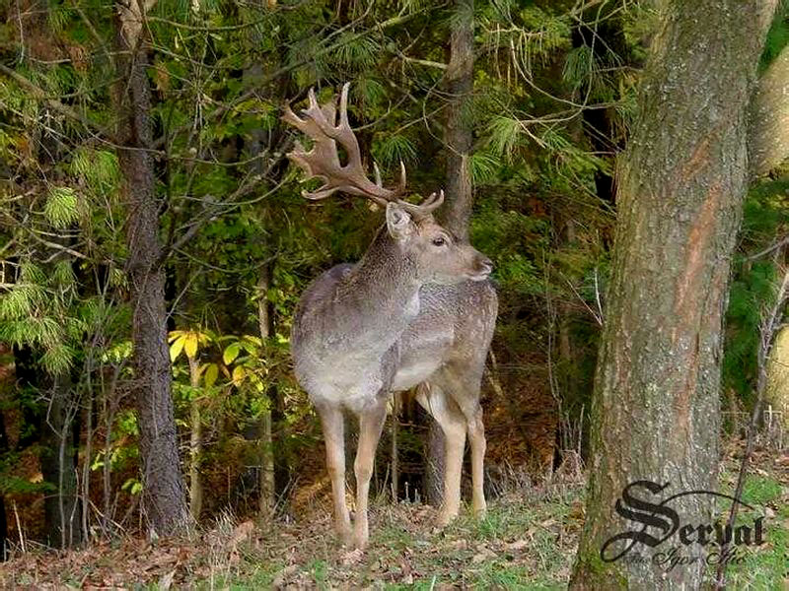
Ljekovito bilje, plodovi, divljač, jestive gljive
Pročišćivač voda
Sprečavanje erozije – klizanje zemljišta

Slide 10
2012. – najveći ekološki problem – šumski požari
2013. - poplave u Republici Hrvatskoj, velika količina snijega u Gorskom kotaru
2014. – ledolom u Gorskom kotaru – jedna od najvećih nepogoda u šumama

Slide 11
Globalni uzroci i posljedice efekta staklenika

Slide 12
Uzroci ekstremnih meteoroloških prilika:
razvoj industrije, korištenje fosilnih goriva (industrijska revolucija), veća proizvodnja i potrošnja energije

Slide 13
Uzroci:
uzrokuje povećanje nekih plinova u atmosferi = to su STAKLENIČKI PLINOVI:
CO2 ugljikov dioksid
CH4 metan
NO2 dušikov (IV) oksid
H2O (g) vodena para

Slide 14
Posljedice:
porast temperature (globalno zagrijavanje)
2016. najtoplija godina od početka meteoroloških mjerenja (podaci 1/2017)

Slide 15
Posljedice:
otapa se led na polovima

Slide 16
Posljedice:
porast razine morske vode
obalna područja i gradovi ugroženi poplavom

Slide 17
Posljedice:
mijenja se klima
mijenja se vegetacija (utječe na poljoprivredu i migraciju životinja)
smanjuje se količina pitke vode
povećava se broj i veličina pustinja

Slide 18
Posljedice:
povećava se broj oluja, pijavica, uragana, poplava, suša, požara, naglog zahlađenja i toplinskih valova, odnosno, vremenskih ekstrema

Slide 19
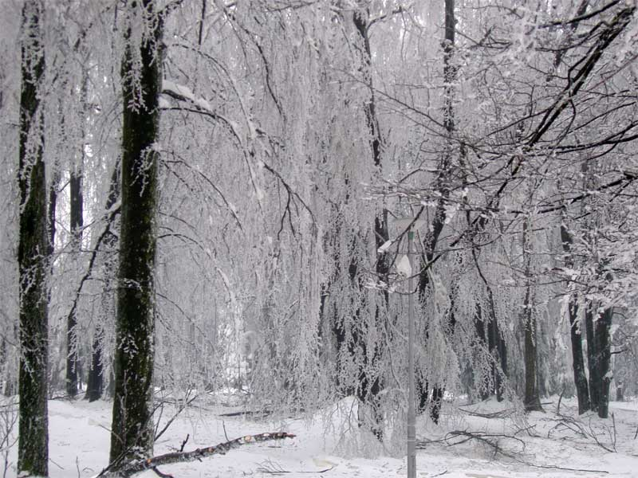
Posljedice ledoloma 2014. u Gorskom kotaru kroz brojke

Slide 20
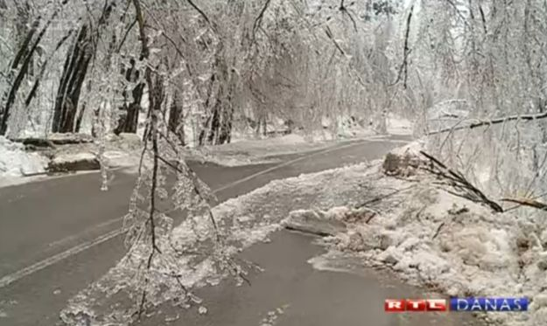
386 trafostanica oštećeno
200 trafostanica izvan pogona
14 dalekovoda stradalo
30 – tak stupova srušeno

Slide 21
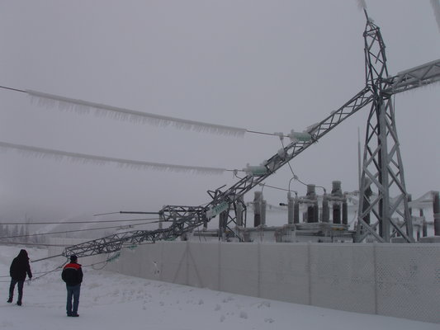
80% nadzemnih elektroenergetskih vodova srednjeg napona izvan pogona

Slide 22
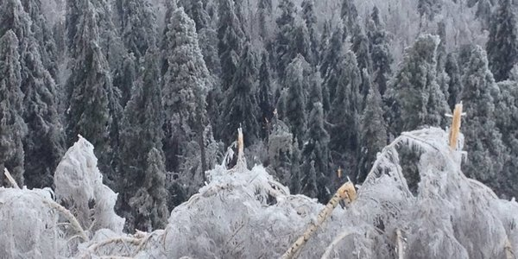
50% niskonaponskih mreža izvan pogona
100 i više ljudi iz HEP – a danima je bilo na terenu

Slide 23
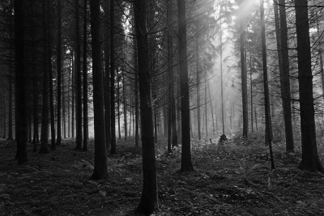
Danima bez struje…
2300 stanovnika danima je bilo bez struje

Slide 24
50 milijuna kuna štete za Gorski kotar

Slide 25
Neizvjesna budućnost goranskih šuma?

Slide 26
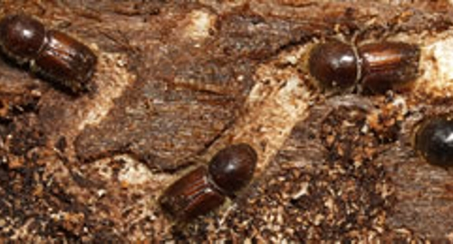
Trenutno pratimo sanaciju goranskih šuma, prvenstveno smreke, koja je zbog ledoloma dodatno ugrožena potkornjakom

Slide 27
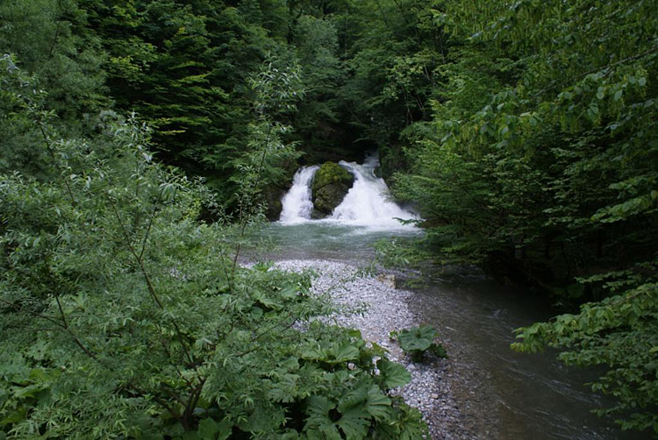
Svjesni smo da će trebati još dugo vremena i truda čovjeka da se goranske šume oporave

Slide 28
Hvala na pažnji! ☺

